Slide 1

Statiska Rapporter
Richard Chalk, Systementor AB

Slide 2

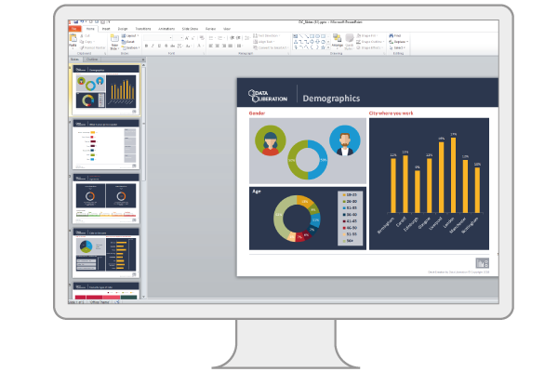





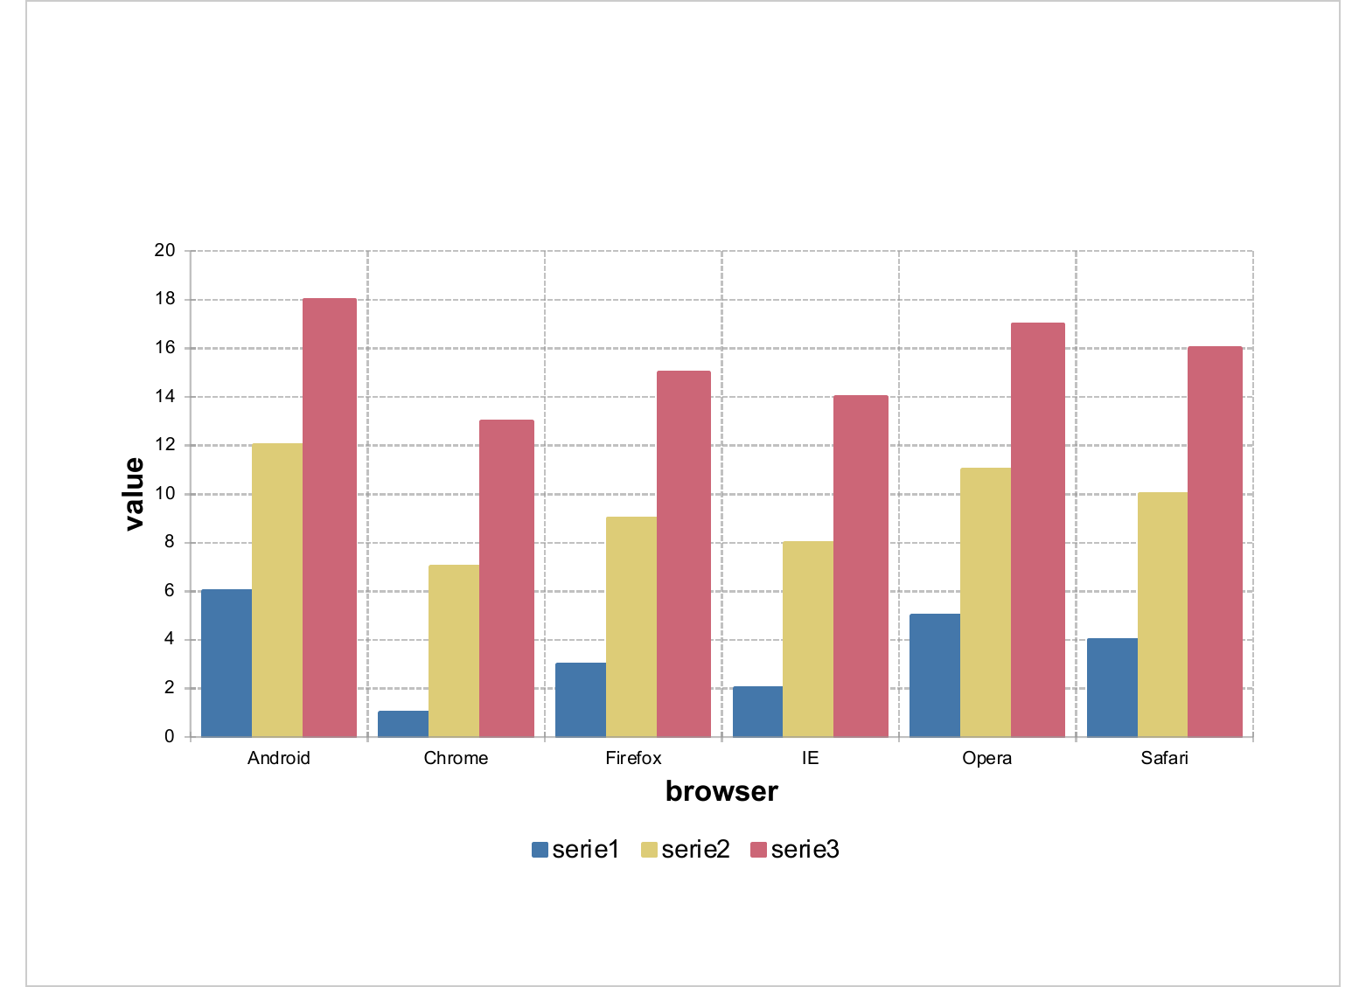

I ett nötskal
Intro
Statiska rapporter är fördefinierade rapporter där datan
inte ändras efter att rapporten har skapats
Genereras från en datamängd vid en specifik tidpunkt
(innebär att informationen i rapporten förblir
oförändrad även om de underliggande datan
uppdateras). En s.k. Snapshot
De är användbara för att visa information som inte kräver regelbundna uppdateringar, tex: årsrapporter,
sammanfattningar av kvartalsresultat, eller svar från en
frågeenkät.
https://education.systementor.se
Notes:
2

Slide 3



Static Dynamic rapporter
Statiska Rapporter
…är fördefinierade rapporter där datan inte ändras efter att rapporten har skapats.
Dessa rapporter genereras
från en datamängd vid en specifik tidpunkt, vilket innebär att informationen i rapporten förblir oförändrad även om de underliggande datan uppdateras.
Dynamiska Rapporter
…är interaktiva och kan uppdateras i realtid eller vid behov för att återspegla de senaste tillgängliga datan.
Tex. Power BI
Användare kan ofta interagera med dynamiska rapporter genom att filtrera, sortera och visa datan på olika sätt beroende på vad de är intresserade av*
https://education.systementor.se
Notes:
*
Detta gör dem idealiska för situationer där det är viktigt att ha tillgång till den mest aktuella informationen,
eller när användarna behöver anpassa visningen av datan för att passa specifika behov.
3

Slide 4


Survey Data Sales Data
Surveydata är insamlade genom att ställa frågor till en grupp människor för att få deras åsikter, preferenser eller upplevelser.
Det kan vara…
kvalitativa (tex. öppna svar)
kvantitativa (tex. skalbetyg)
Salesdata är faktiska siffror som visar försäljningen av produkter eller tjänster, inklusive mängd, tidpunkt och intäkter.
?
…
https://education.systementor.se
Notes:
4

Slide 5

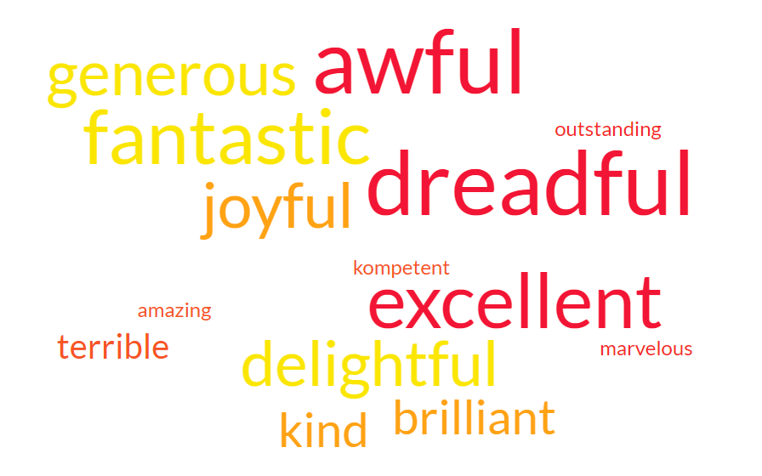


Öppna svar - WordCloud
Ett ordmoln är en visuell representation av ord från en text där ordens storlek indikerar deras frekvens eller betydelse.
Ju större ett ord visas i molnet,
desto oftare förekommer det i texten.
Ordmoln används ofta för att
snabbt ge en överblick över de vanligaste orden i en text.
Det finns många WordCloud sajter på nätet… här finns en…
Jag kör en Demo med denna fil…
https://education.systementor.se
Notes:
5

Slide 6

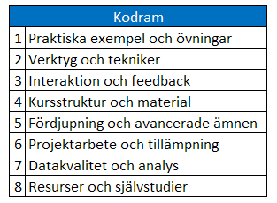
Responskodning
Responskodning är processen att kategorisera och organisera svar från enkäter eller intervjuer i olika grupper eller koder.
Detta görs för att analysera
och tolka data enklare när svaren är öppna (kvalitativa).
Det hjälper till att identifiera
mönster och trender i respondenternas svar.
Här finns ett exempel på frågan…
What would you like to
improve in this Data
Visualization Course?
Vi kikar på
denna fil…
Övning (5 min)
1. Koda!
https://education.systementor.se
Notes:
Dont Cheat!
========
https://docs.google.com/spreadsheets/d/1uKxVSIRllqWDT61KxtD4V0e9YU4gvy-e/edit?usp=sharing&ouid=114507343965783806346&rtpof=true&sd=true
6

Slide 7
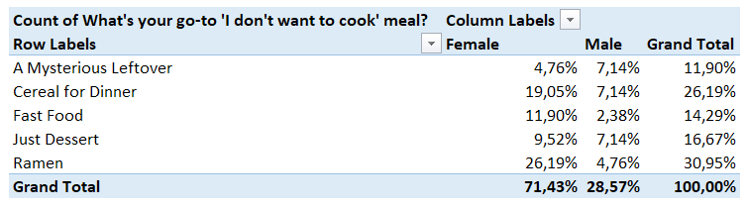

Cross tabulation
Korstabulering är en metod för att analysera och jämföra data från två eller flera variabler i en tabellform.
Det hjälper till att se hur dessa variabler relaterar till varandra genom att visa frekvenser eller
procentandelar för varje kombination av värden.
Används ofta i enkätdata för att
identifiera mönster och
samband mellan olika svar.
Vi kika på denna fil tillsammans…
Övning: Ni får göra
klart de frågorna
som
saknas!
https://education.systementor.se
Notes:
7

Slide 8

UNPivot
Unpivot i Excel innebär att omvandla kolumner till rader.
Detta används för att omstrukturera data från ett brett format (där data är spridd över flera kolumner) till ett långt format (där data är koncentrerad i färre kolumner).
Unpivot gör det enklare att
analysera och arbeta med
data i pivot-tabeller och andra analysverktyg.
I denna fil finns det en öppenfråga som använder en kodram…
Frågan har multipla svar!
Övning: 1. Med hjälp av guiden får ni splittra
RespKod kolumnen till tre separata
kolumner
2. Sedan ska ni göra en UNPivot så
data kan läsas av tex. Power BI
https://education.systementor.se
Notes:
Dont Cheat!
========
https://docs.google.com/spreadsheets/d/1GINqTKHKii9xFMn44TMi3P8Imk57BOGO/edit?usp=sharing&ouid=114507343965783806346&rtpof=true&sd=true
8

Slide 9
PPT Visualisation
Richard Chalk, Systementor AB

Slide 10

Raw Data - Exempel
Nedan ser vi raw data till frågan… Vad borde finnas i en portfolio?
 | Samtliga | Man | Kvinna
Foto | 53 | 33 | 83
Personlig information | 60 | 56 | 67
Arbetshistorik | 73 | 78 | 67
Utbildning | 87 | 89 | 83
Referenser | 27 | 22 | 33
Det är inte speciellt enkelt
att se vad datat säger!
Avslöjar den något viktigt?
https://education.systementor.se
Notes:
10

Slide 11





Bar Chart - Exempel
Findings
Störst skillnad ser vi när det gäller behovet av ett foto. Hela 8 av 10 kvinnor tycker ett foto är viktigt!
”Så här tycker jag!”
Hemliga arbetsgivare…
Fråga: Vad borde finnas i en portfolio?
Bas: 15 intervjuer
https://education.systementor.se
Notes:
Det blir betydligt enklare att se anomolies!
11

Slide 12
Övning
Richard Chalk, Systementor AB

Slide 13
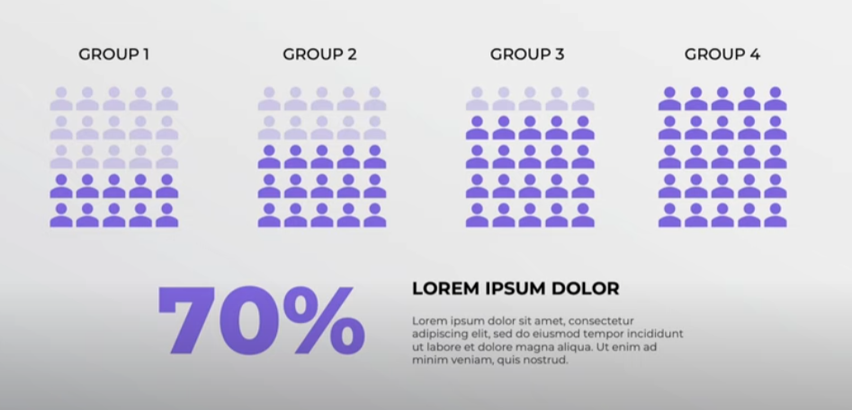
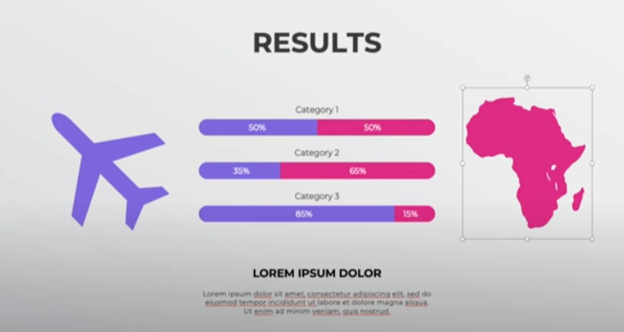
Powerpoint Tips
Det är upp till er hur ni skaffa kunskapen i Powerpoint… men här finns en bra början!
5 QUICK Ways to Improve Your PowerPoint Design
How to make Powerpoint slides engaging
6 Easy Infographics in PowerPoint
Visualize Data Better in Business Slides
https://education.systementor.se
Notes:
13

Slide 14
Vad ska ni göra?
1. Ni ska fylla i denna frågeenkät
(svaren är så klart anonyma!)
2. När samtliga elever har fyllt i
enkäten kommer svaren att delas
med klassen i form av en Excelfil.
3. Nu ska ni analysera och rensa
datat vid behov och redovisa
samtliga svar i en statisk Powerpoint rapport!
4. Första sidan i rapporten ska vara en
sammanfattning med dina
rekommendationer/insikter
5. Sedan ska ni visa relevanta
charts/diagrams för samtliga frågor
inklusive era eventuella
rekommendationer!
6. Tänk på din UI – Rapporten ska vara
snygg, informativ och lättläst
7. Ni ska arbeta i par (max 3 elever)
8. Samtliga grupper ska få en chans att
presentera sitt arbete i framtiden
https://education.systementor.se
Notes:
14

